Slide 1


UNIVERSIDAD AUTÓNOMA DEL ESTADO DE MÉXICO
FACULTAD DE ECONOMÍA
LICENCIATURAS EN: ECONOMÍA, RELACIONES ECONÓMICAS INTERNACIONALES Y ACTUARÍA
MATERIAL AUDIOVISUAL
DIAPOSITIVAS
UNIDAD DE APRENDIZAJE:
SERIES DE TIEMPO
UNIDAD II
SERIES TEMPORALES CON METODOLOGÍA BOX-JENKINS
ELABORADO POR: RICARDO RODRÍGUEZ MARCIAL
SEPTIEMBRE 2016

Slide 2

GUÍA DE USO DE LAS DIAPOSITIVAS
Estas diapositivas son un auxiliar para el trabajo en clase de la asignatura SERIES DE TIEMPO, que se imparte en laS LICENCIATURAS DE ECONOMÍA, RELACIONES ECONÓMICAS INTERNACIONALES Y ACTUARÍA. Contribuirán a destacar los elementos esenciales del contenido de lA UNIDAD Ii.

Slide 3
se revisan los conceptos fundamentales de la metodología de análisis de series de tiempo box-Jenkins o metodología arima, y a la vez se realiza un ejercicio donde se presentan los pasos a seguir, hasta alcanzar el modelo apropiado para la serie en tratamiento.
PERMITE AL ESTUDIANTE reflexionar con mayor detenimiento acerca de los resultados alcanzados, y así cumplir con la competencia establecida en el programa; que el alumno elija la representación más adecuada a la serie estadística estudiada.

Slide 4
Presentación
Las diapositivas que se presentan corresponden a la segunda Unidad del programa de estudio series de tiempo, mismo que está conformado por cuatro Unidades:
UNIDAD I. SERIES DE TIEMPO
UNIDAD II. SERIES TEMPORALES CON METODOLOGIA BOX – JENKINS
UNIDAD III. ANÁLISIS DE COINTEGRACIÓN Y MODELOS DE VECTORES AUTORREGRESIVOS VAR
UNIDAD IV. MODELOS DE VOLATILIDAD ESTOCÁSTICA

Slide 5

OBJETIVO
presentar un conjunto de ideas, procedimientos y técnicas, desarrollados en un principio por Box y Jenkins para la modelización de una serie de tiempo

Slide 6

UNIDAD II. SERIES TEMPORALES CON METODOLOGÍA BOX-JENKINS
La importancia del análisis de series temporales radica en que los agentes en la toma de decisiones se enfrentan al riesgo y la incertidumbre ante el futuro. Para reducir la incertidumbre se recurre a la previsión de los fenómenos, y con ello anticiparse a lo que sucederá.

Slide 7
II.I CARACTERÍSTICAS GENERALES DEL ENFOQUE BOX-JENKINS
Un ingrediente importante de este enfoque es la integración de la teoría matemática de procesos estocásticos y la práctica del análisis de series temporales

Slide 8
El enfoque Box-Jenkins es un conjunto de procedimientos lógicos y autodiagnósticos que puede llegar a entrañar hasta cuatro niveles diferentes de complejidad, dependiendo de las necesidades de la situación dada.
Análisis de Intervención (AI)
Modelo de Transferencia con un solo Output (MTO)
Modelo Estocástico Univariante ( MEU)
Modelo Estocástico Multivariante (MEM)
Modelo de Transferencia con Outputs Múltiples (MTOM)

Slide 9
II.II SERIES TEMPORALES Y PROCESOS ESTOCASTICOS
Serie temporal discreta: conjunto de observaciones de una variable, ordenadas secuencialmente en el tiempo.
Supondremos siempre que estas observaciones corresponden a intervalos de tiempo iguales, de forma que podemos representarlas como un vector (z1,z2, ...,zt, ..., zN), siendo t un número entero y donde N es el número de observaciones.
Un fenómeno estadístico que se desarrolla en el tiempo según leyes probabilísticas se llama proceso estocástico o simplemente proceso. Una serie temporal (observada) la consideramos como una realización de dicho proceso.

Slide 10
Se conoce la estructura probabilística de un proceso estocástico cuando se conoce la distribución conjunta de las n variables aleatorias {zt}.
Se dirá que un proceso estocástico es estrictamente estacionario cuando sus propiedades probabilísticas no varían ante cambios en el origen temporal.
Si la distribución de probabilidad de un conjunto de observaciones tomadas en cualesquiera momentos del tiempo es Normal multivariante.
Se afirma que si un proceso tiene una media constante y una matriz constante de segundos momentos, junto con el supuesto de Normalidad, implica que el proceso es estrictamente estacionario.

Slide 11
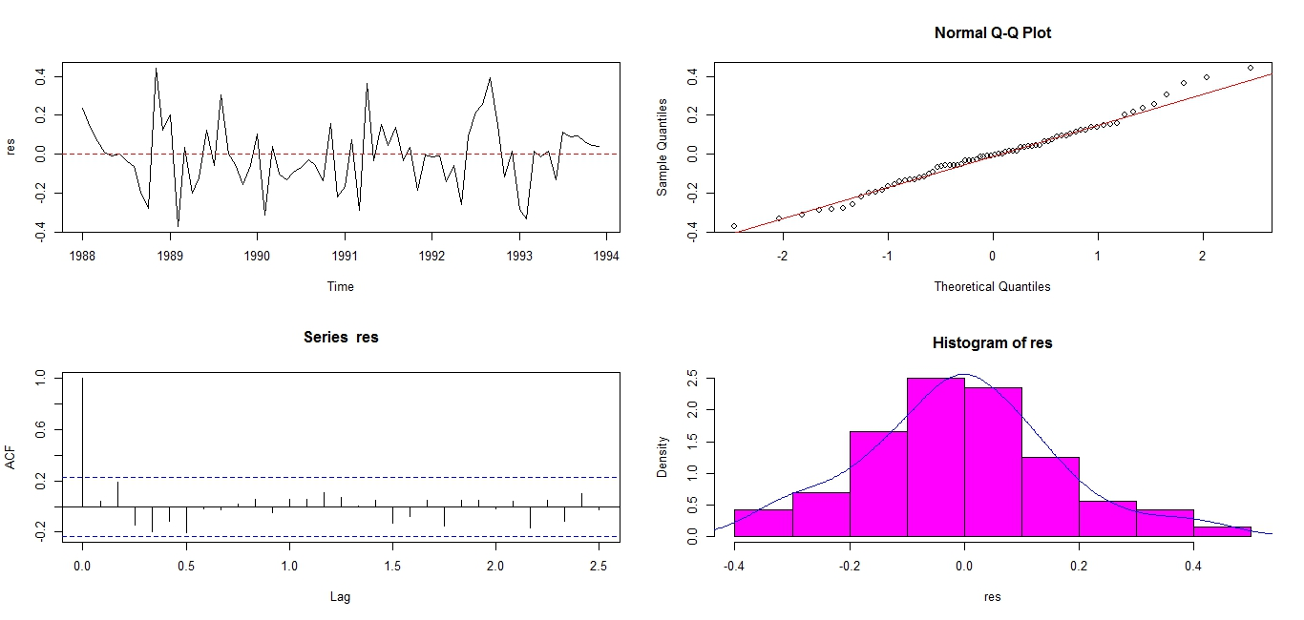
Las combinaciones lineales finitas de observaciones procedentes de procesos estrictamente estacionarios y, en particular, las diferencias (de cualquier orden) de observaciones procedentes de procesos estrictamente estacionarios son estrictamente estacionarios.

Slide 12
Notación de Operadores

Slide 15
II.III REPRESENTACIÓN ARIMA UNIVARIANTE
El enfoque Box-Jenkins al nivel (1) de análisis, MEU, utiliza una clase paramétrica de procesos estocásticos, los llamados procesos ARIMA, que resulta lo suficientemente amplia para representar, con un pequeño número de parámetros, la gran mayoría de las series temporales que se encuentran en la práctica en diversos campos.

Slide 24
II.IV.1 Representación de la estacionalidad en el modelo ARIMA multiplicativo

Slide 25
II.IV.2 Procedimientos del Enfoque Box-Jenkins: Un modelo Estocástico Univariante.
Para identificar el modelo que describe bien a la serie temporal se utilizan dos funciones calculadas con los datos de la serie:
o La función de autocorrelación muestral (facm)
o La función de autocorrelación parcial muestral (facpm)
En el análisis Box – Jenkins se supone que los valores sucesivos de la serie temporal son dependientes estadísticamente.

Slide 26
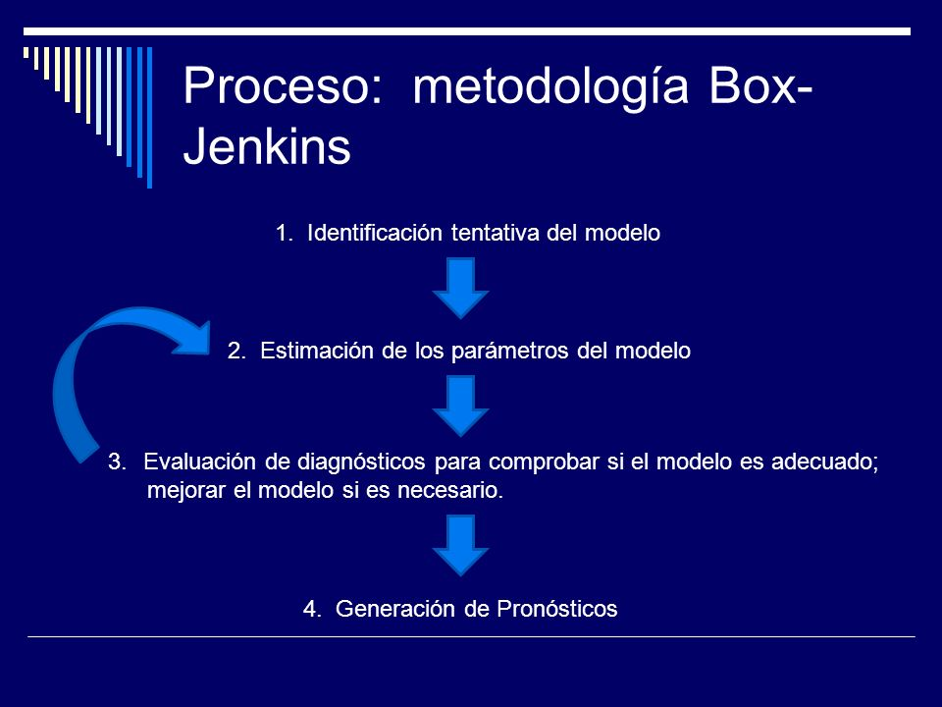
II.IV.3 Procedimiento de Modelización de Box-Jemkins

Slide 44
Ejemplo: Modelo Estocástico Univariante de la serie de tiempo Ocupación en la Industria Manufacturera (OIM)
OIM: es una serie con periodicidad mensual y comprende el período julio de 2007 - abril de 2016
Se presentan las cuatro etapas de modelización de una serie de tiempo bajo la metodología de Box-Jenkins o contrucción de modelos ARIMA
IDENTIFICACIÓN
ESTIMACIÓN
DIAGNÓSTICO
PRONÓSTICO

Slide 45
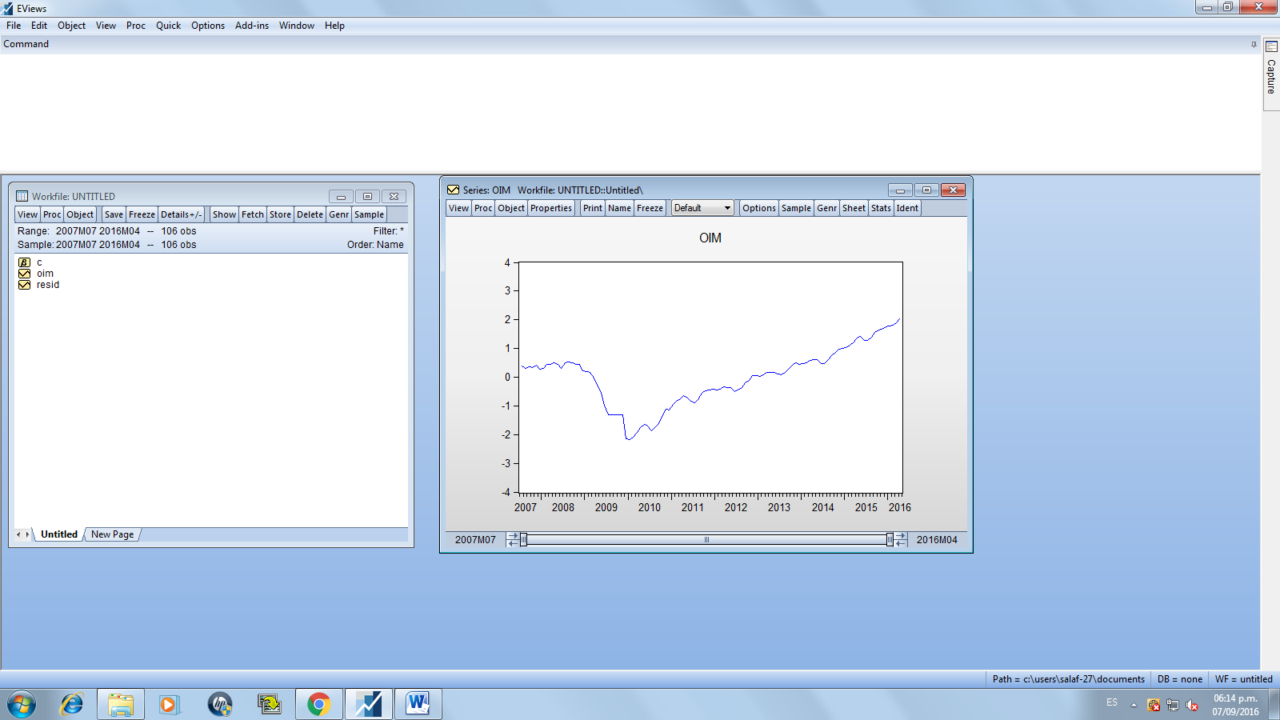
Identificación
Recordar que en esta etapa del análisis deben determinarse los parámetros (m, λ, d, D, p, P, q, Q)
Grafica de la serie de datos original y el grafico de la desviación-estándar
La gráfica de la serie original indica no estacionariedad en media y en varianza.
El gráfico media-desviación estándar corrobora la no estacionariedad se observa que conforme pasa el tiempo la varianza es diferente para distintos niveles demedia.

Slide 46
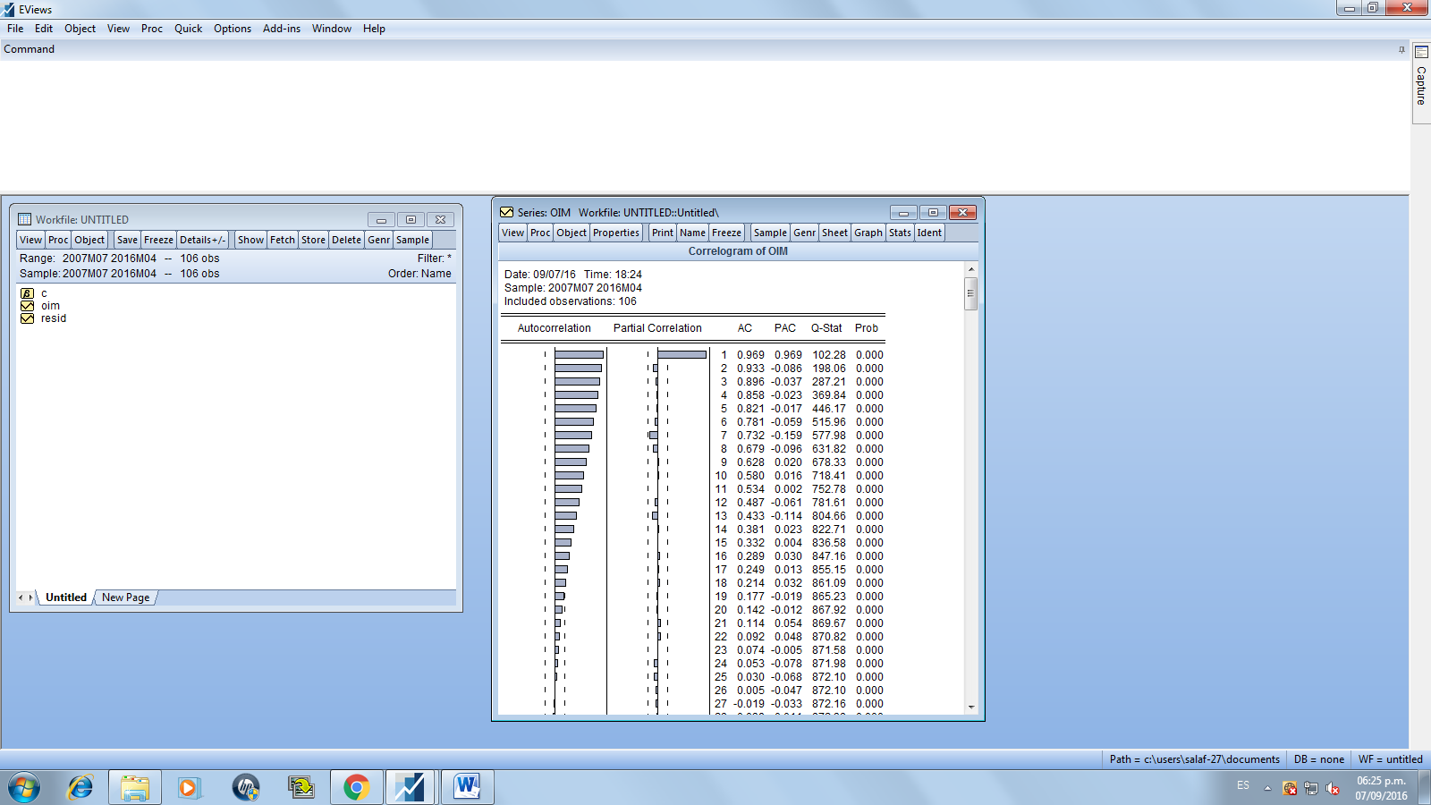
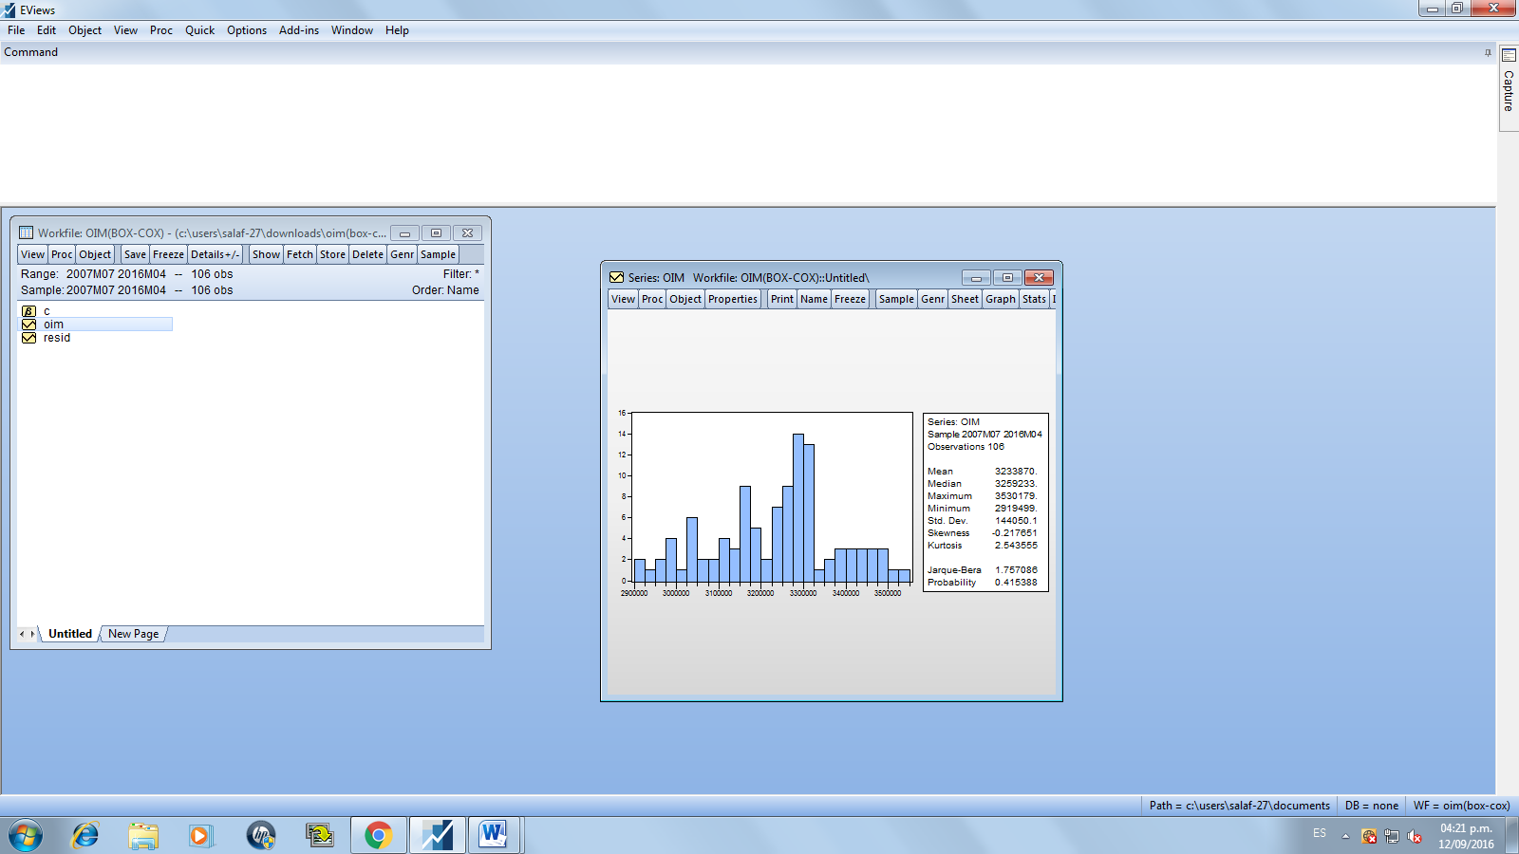
El correlograma de la serie OIM indica no estaacionariedad debido a que amortigua lentamente hacia cero la función de autocorrelación.
El histograma de la serie permite asegurar que la serie OIM estadísticamente se distribuye como una normal.

Slide 47
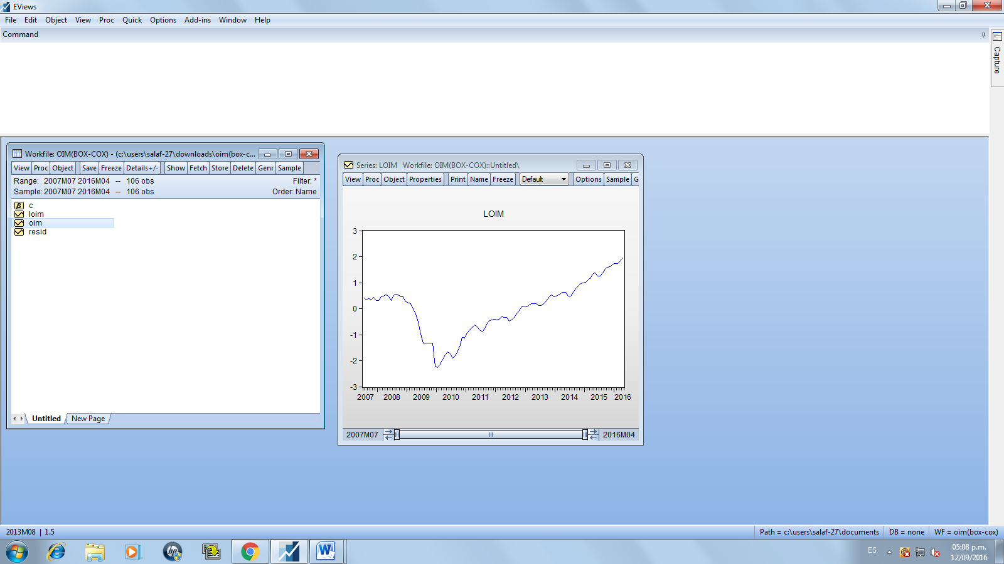
Ante la falta de estacionariedad en la serie, se aplica la transformación BOX–COX para inducir estacionariedad en varianza y en algunos tipos de media.
Se obtiene el logaritmo de la serie.
Se observa una constancia en la variabilidad de la serie a lo largo del tiempo; sin embargo, continúa presentando una tendencia creciente y, por tanto, no es estacionaria en media.

Slide 48
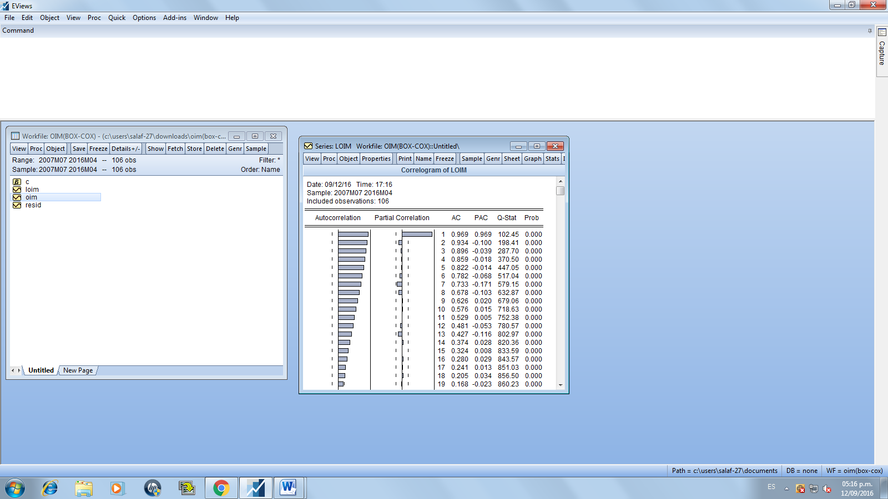
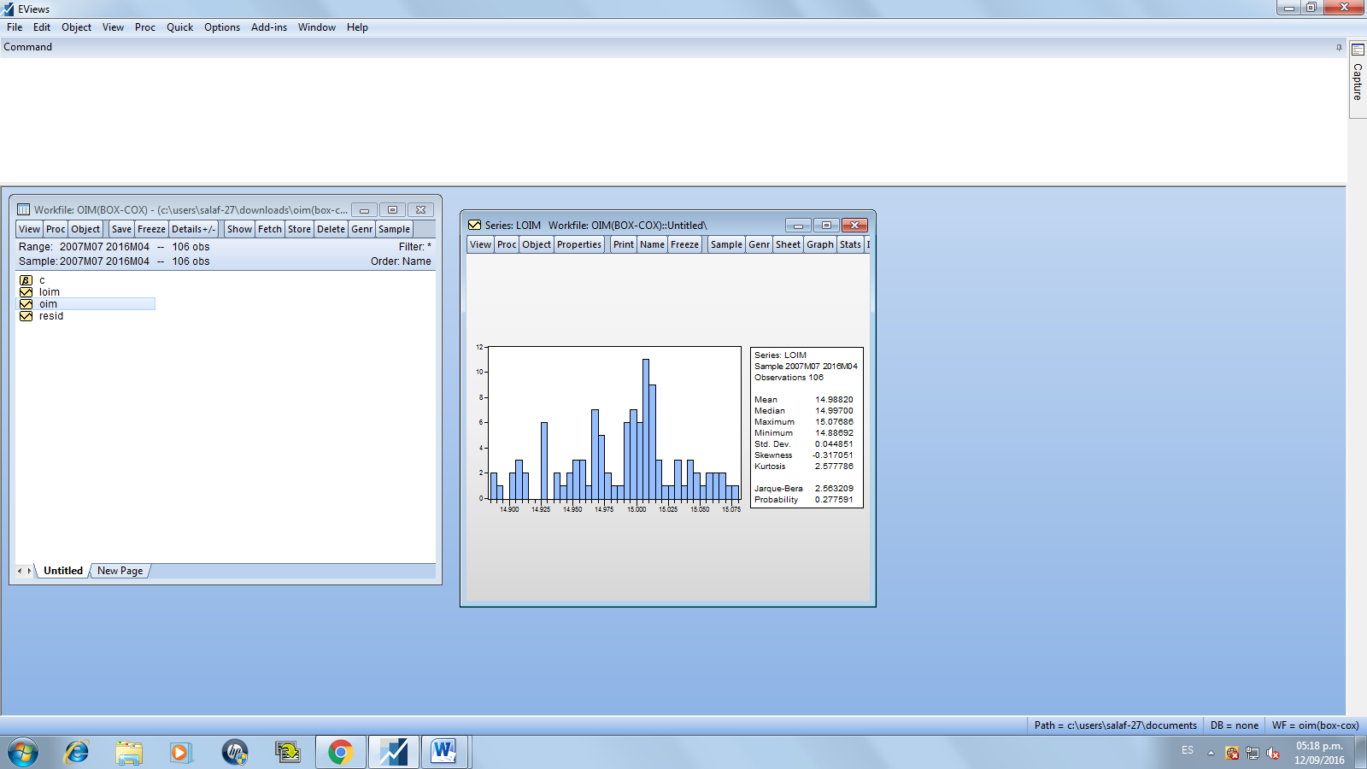
Se obtiene el correlograma y el histograma de la serie de logaritmos de OIM.
En el correlograma observamos que los coeficientes de autocorrelación disminuyen muy lentamente a cero, por lo tanto la serie no es estacionaria.
Se acepta la hipótesis de que la serie se distribuye como una normal.

Slide 49
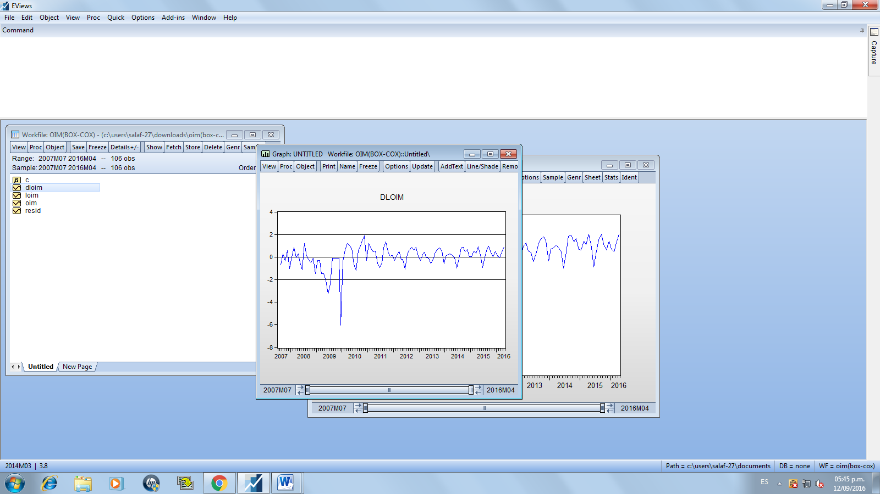
Se aplica la primera diferencia al logaritmo de la serie OIM y se obtiene su gráfica:
Se observa que la serie tiene dos medias a lo largo del tiempo, una primera hasta 2008, y después sube el nivel de la misma, podemos concluir que no es estacionaria; aunque la varianza parece ser homoscedástica. Además, surge un dato anómalo en dic de 2009.

Slide 50
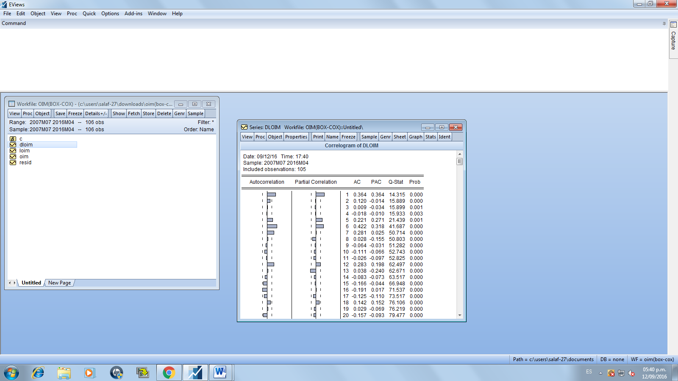
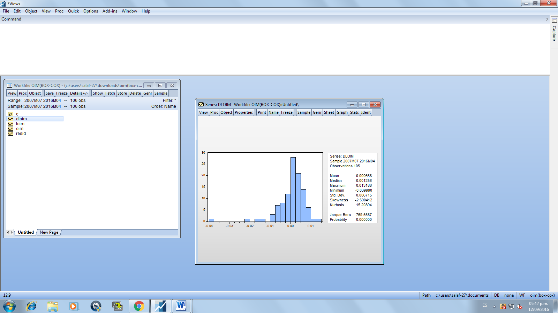
Correlograma e histograma de la primera diferencia del logaritmo de la serie:
Se observa que los coeficientes de autocorrelación convergen a cero rápidamente, lo cual indica que la serie es estacionaria, sin embargo, observamos en el gráfico una media diferente.
A diferencia de los histogramas anteriores, este indica que no se puede considerar que la serie se distribuye como una norma.

Slide 51
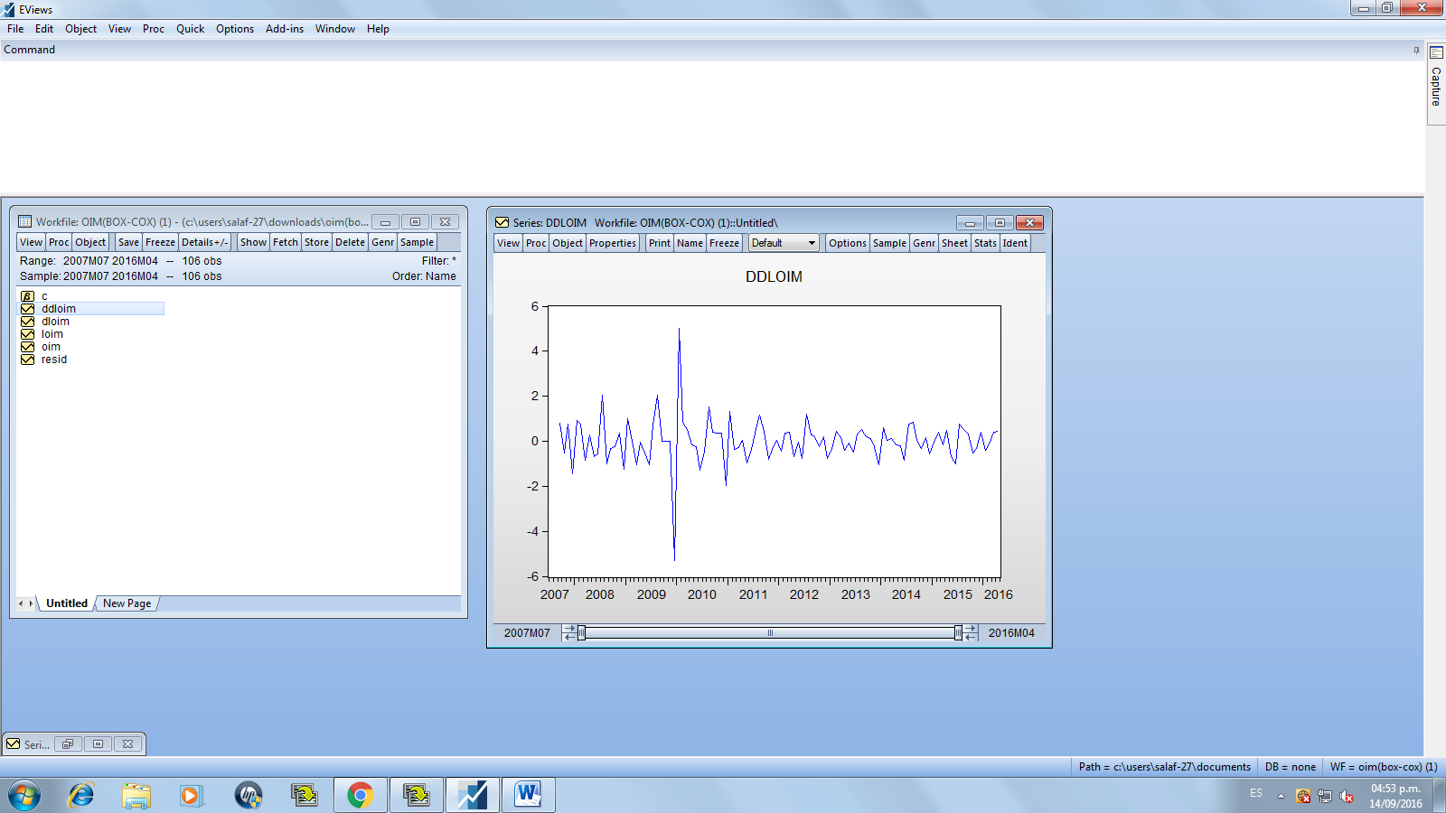
Se aplica la segunda diferencia del logaritmo de OIM:
Se observas que la serie se distribuye alrededor de la media cero, y es homoscedástica por tanto, se puede decir que es estacionaria en media y en varianza.
Se observa que cada 12 observaciones la serie siempre presenta un pico hacia arriba, que es un indicador de estacionalidad no estacionaria.
También se observa dos datos anómalos en dic de 2009 y, en dic de 2010.

Slide 52
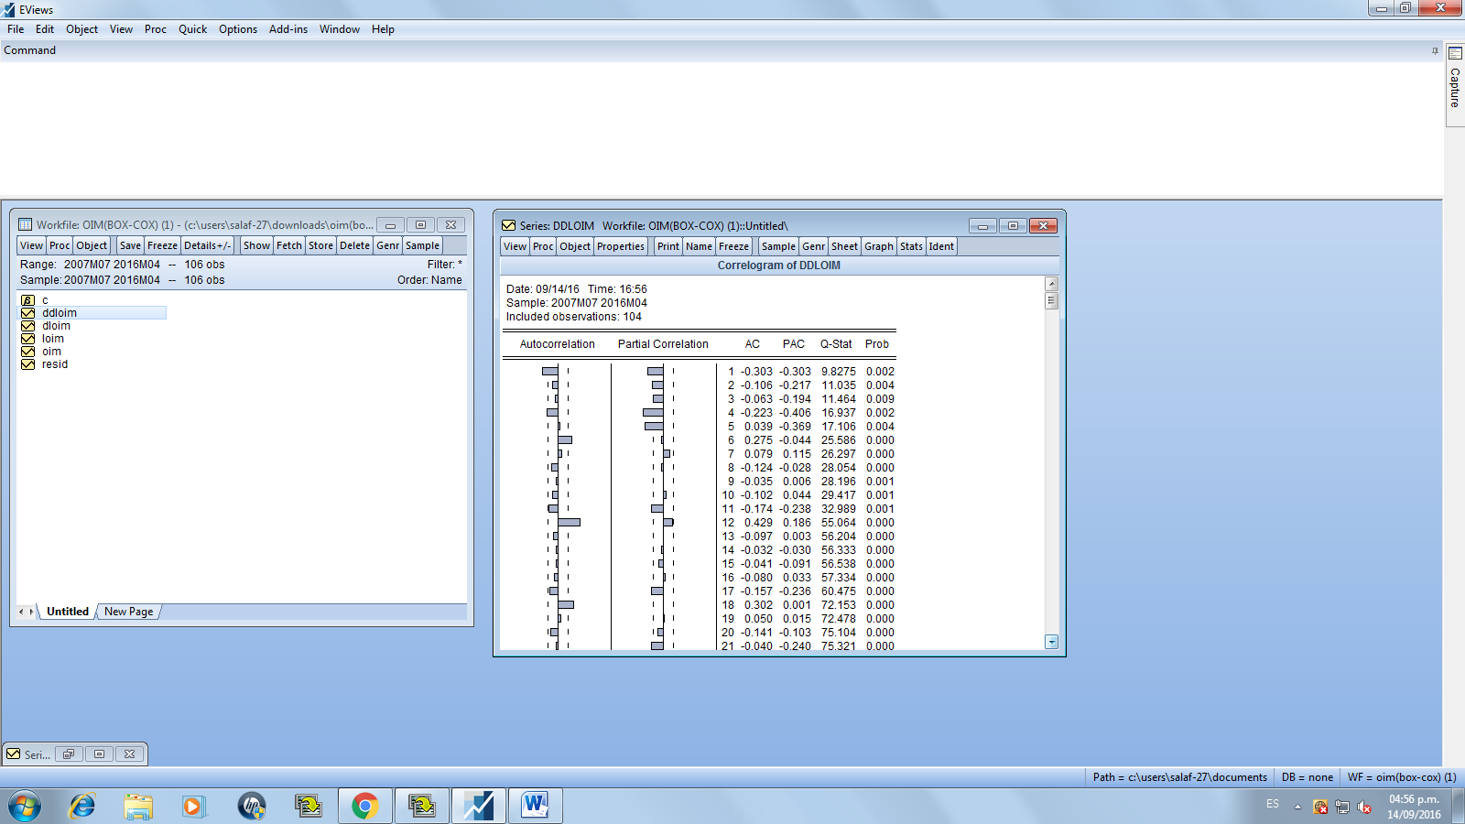
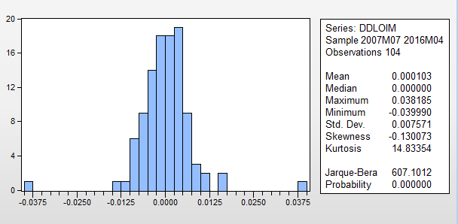
Correlograma e histograma de la segunda diferencia LOIM:
En el correlograma los coeficientes de autocorrelación amortiguan rápidamente a cero por lo tanto es estacionaria en su parte regular, y en datos como el 12, 24 y 36 no se amortiguan inmediatamente a cero, lo cual indica que no es estacionaria en su parte estacional.
El histograma indica que la serie no se puede considerar que se distribuye como una normal.

Slide 53
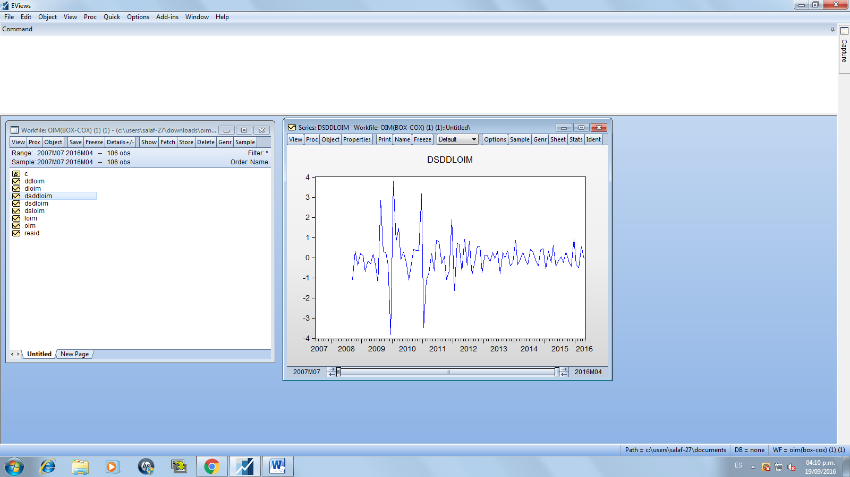
Se obtiene una diferencia estacional y dos regulares de la serie LOIM.
Se observa que la serie es estacionaria en media y en varianza en su parte regular y en su parte estacional, y la regularidad de cada 12 meses también ha desaparecido; siguen mostrándose algunos datos anómalos, como se comentó en el gráfico anterior, dic de 2009 y dic de 2010.

Slide 54
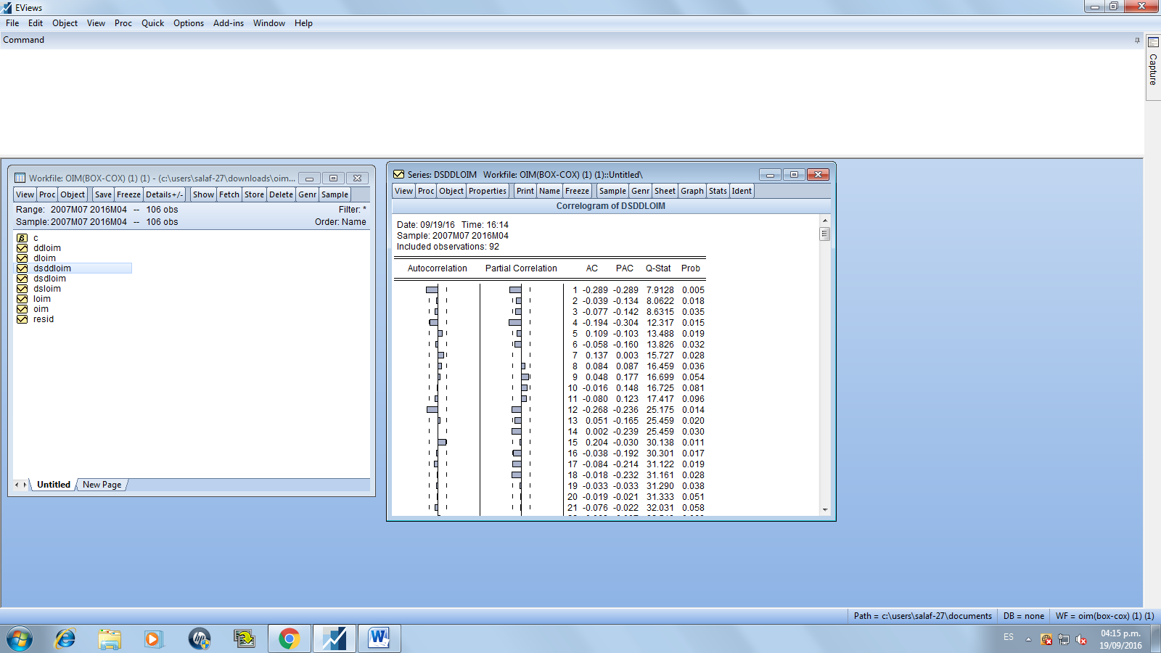
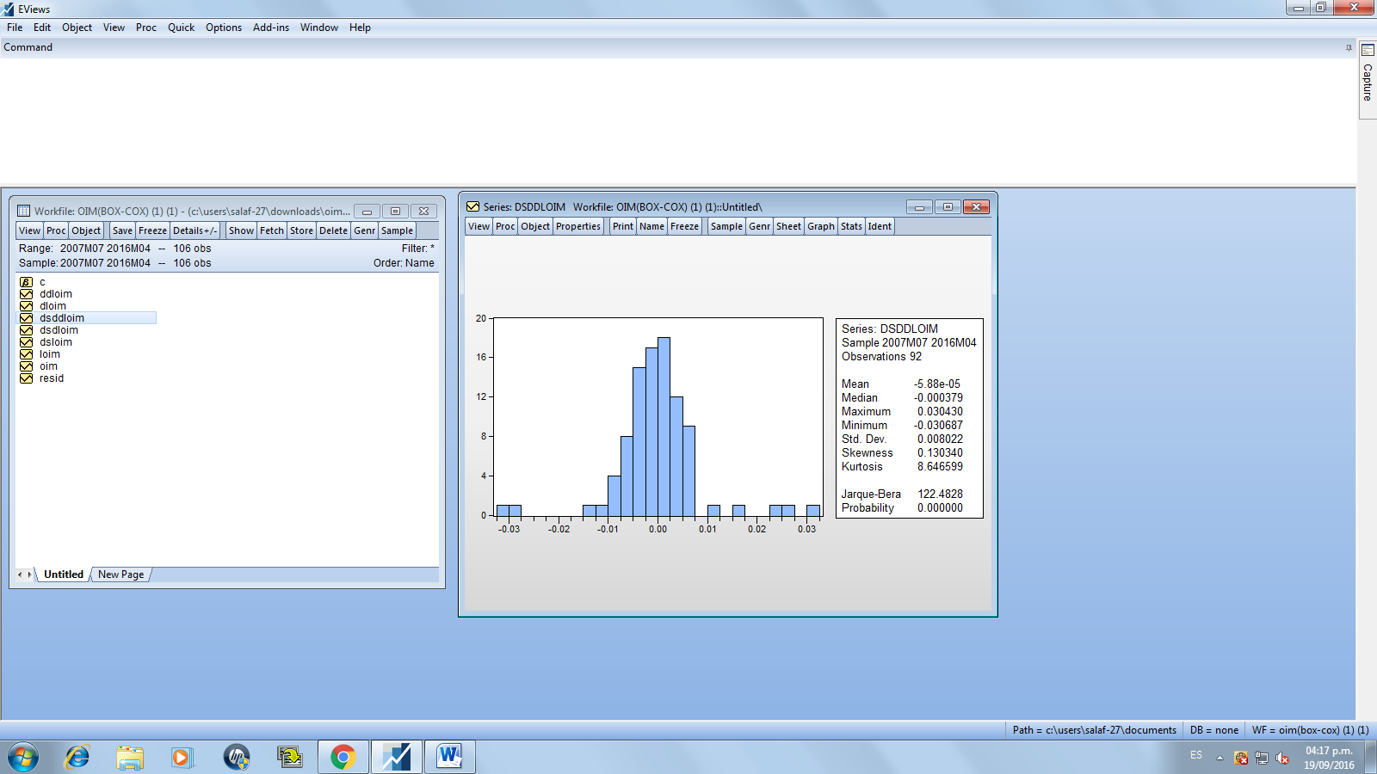
Histograma y correlograma de la serie DSDDLOIM
Es el correlograma de una serie estacionaria y, además, se percibe una estructura ARIMA para ser estimada, se realiza a través de considerar los modelos ARIMA teóricos con los resultados obtenidos. El modelo identificado es el siguiente:
Serie: dsddloim
m=0; λ=0; d=2; D=1; p=0; P=0; q=2; Q=1
Además, utilizando el análisis de intervención se consideran dos impulsos en dic de 2009 y dic de 2010.
La serie no se puede considerar que se distribuye como una norma.

Slide 55
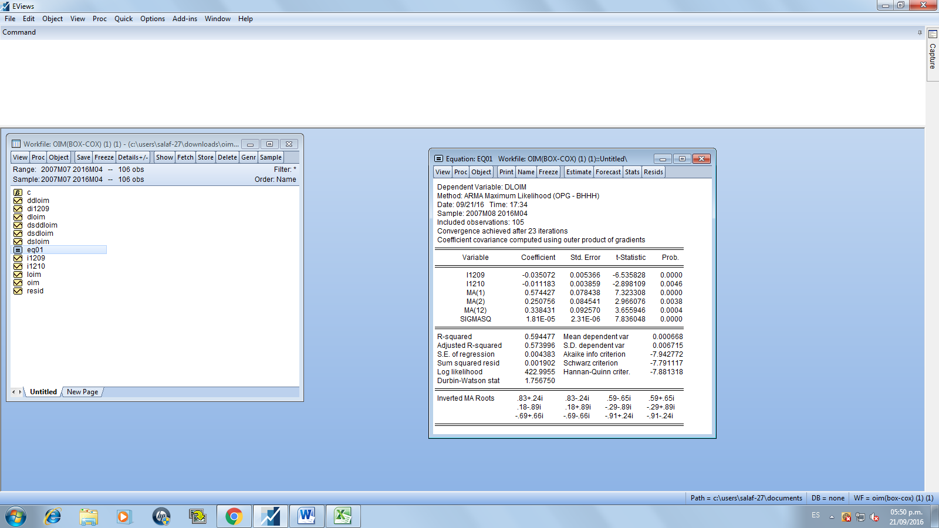
ESTIMACIÓN
La estimación cumple con las condiciones de estacionariedad e invertibilidad de los parámetros, además de ser significativos estadísticamente, al rechazar las hipótesis nulas, respectivas a cada parámetro, de ser estadísticamente iguales a cero.

Slide 56
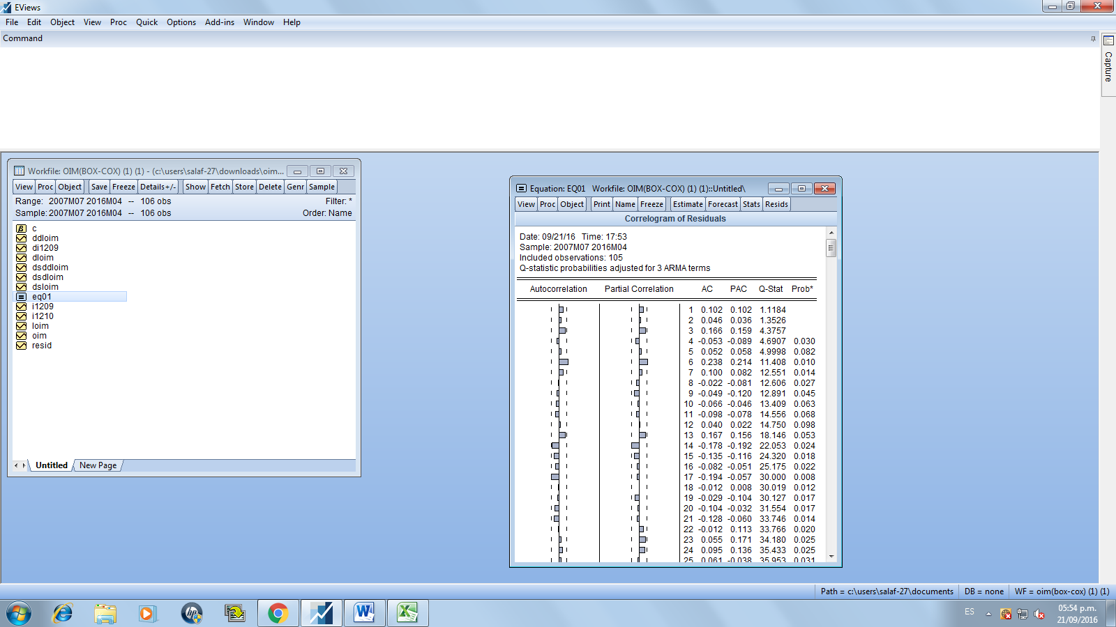
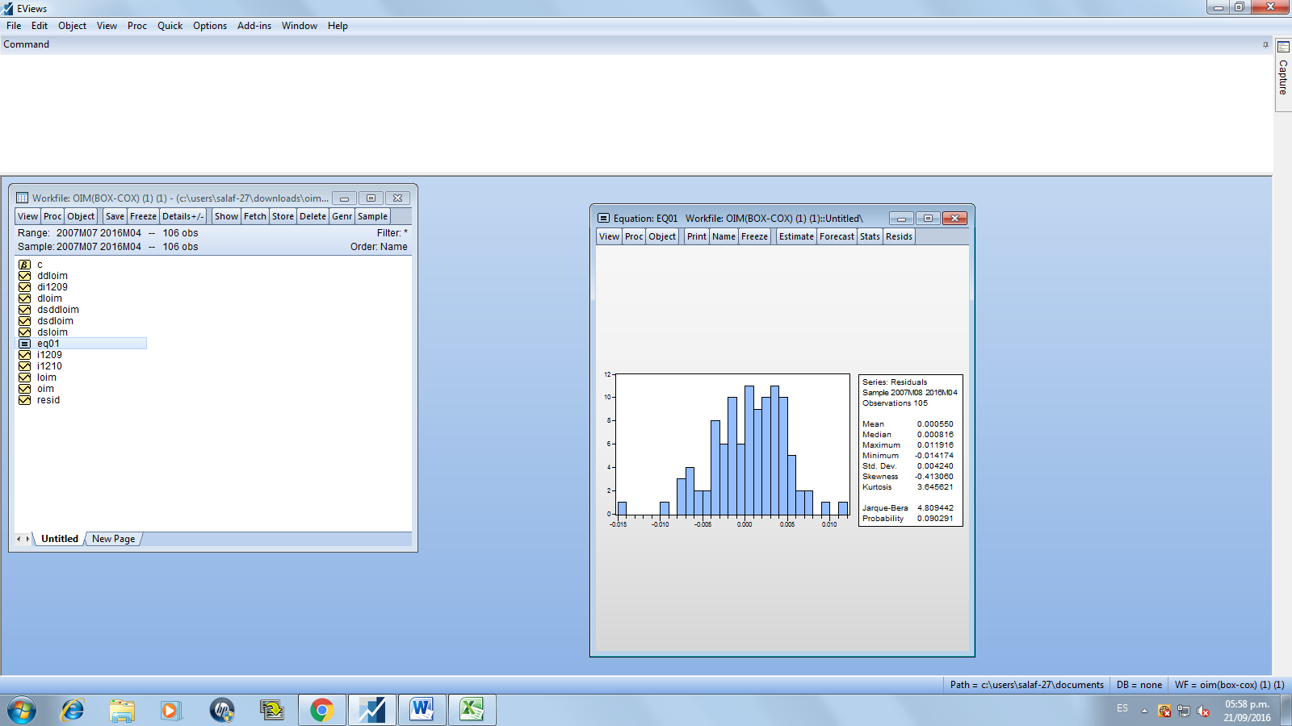
Diagnóstico
Dada la significancia estadística de los parámetros estimados, y cumpliendo sus condiciones de invertibilidad, debe destacarse que el correlograma de los residuos está indicando la estacionariedad de los mismos, aunado al histograma que permite señalar que se distribuyen como una normal, se considera que el modelo estimado, es uno de los probables para la serie bajo análisis y, por tanto, se puede utilizar para realizar pronósticos.
El histograma nos indica el comportamiento de una normal.

Slide 57
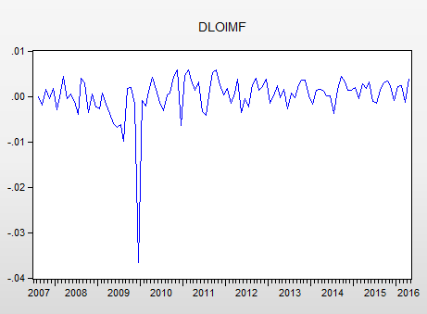
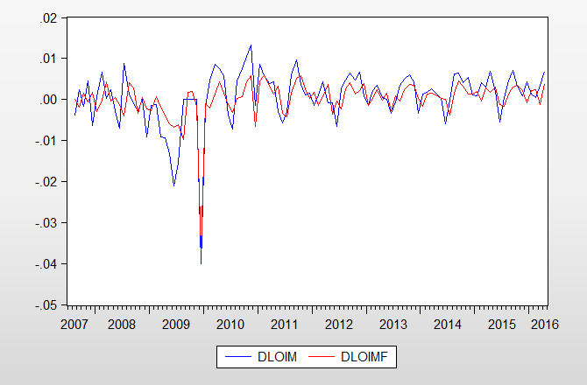
PRONOSTICO
En el gráfico se observa la comparación del pronóstico, línea roja y la serie original, la línea azul (con la que se trabajó la estimación). Se observa la proximidad de ambas.

Slide 58
B I B L I O G R A F I A
Aznar, Antonio y Trívez, F. Javier; Métodos de Predicción en Economía I. Fundamentos, Input-Output, Modelos econométricos y métodos no paramétricos de series temporales, 1ª. ed. Editorial Ariel, España enero 1993.
Bowerman, Bruce L., Richard T. O’Connell y Anne B. Koehler; Pronósticos, series de tiempo y regresión. Un enfoque aplicado, 4ª. ed. Thomson Editores, México 2007.
Enders, W., Applied Econometric Time Series, second edition. Wiley, USA, 2004.
Gujarati, D. N., Econometría, cuarta edición. McGraw-Hill, México, 2004.
Novales, A., Econometría, segunda edición. McGraw-Hill, Madrid, 1993.
Peña, Sánchez de Rivera D.; Estadística Modelos y Métodos Tomo 2. Modelos lineales y series temporales, 2ª. ed. rev. Alianza Universidad Textos, España 1989.
Schmidt, Stephen, J., Econometría, primera edición. McGraw-Hill, México, 2005.

